Slide 1
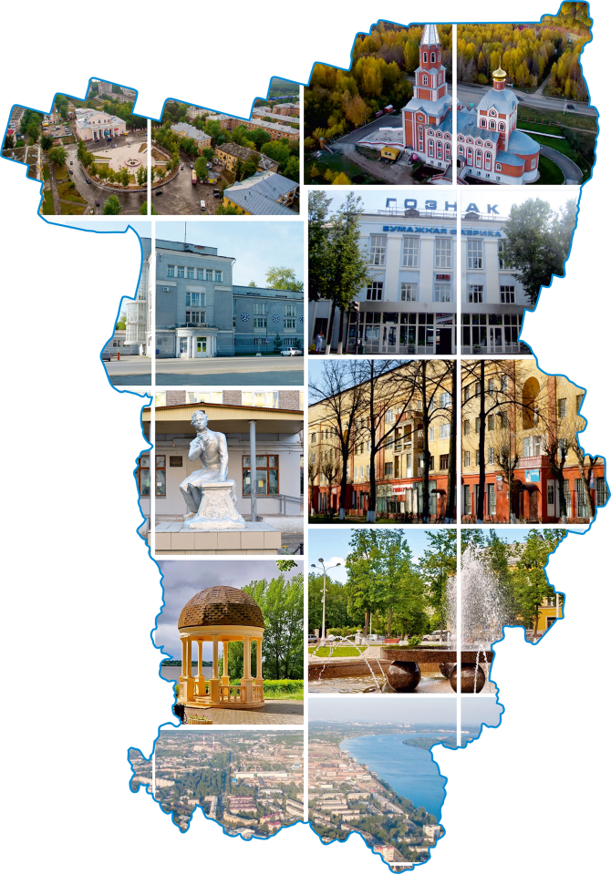
АДМИНИСТРАЦИЯ КРАСНОКАМСКОГО ГОРОДСКОГО ОКРУГА
КРАСНОКАМСКИЙ ГОРОДСКОЙ ОКРУГ - ПУТЬ К РАЗВИТИЮ
КРУГЛЫЙ СТОЛ
«ИТОГИ РАБОТЫ ТЕРРИТОРИАЛЬНЫХ ОБЩЕСТВЕННЫХ САМОУПРАВЛЕНИЙ КРАСНОКАМСКОГО ГОРОДСКОГО ОКРУГА
ЗА 2021 ГОД»

Slide 2
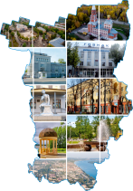
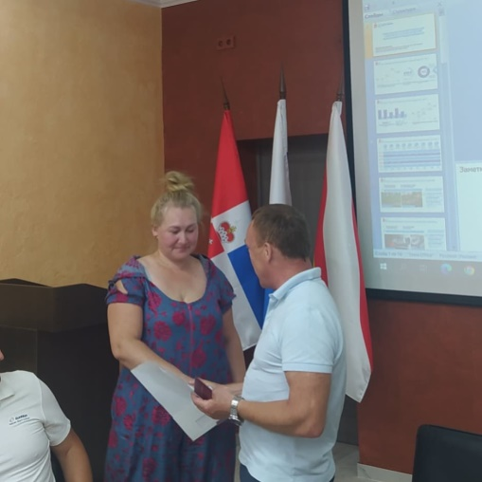
Развитие территориального общественного самоуправления
Увеличение количества старост сельских населенных пунктов
Уличные комитеты
3
1
21
2021 год
2019 год
19
2019 год
14
2020 год
Пепеляева Оксана Леонидовна – староста д. Калининцы
Увеличение количества ТОС
2021 год
Основная роль ТОСов – взаимодействие между органами власти и жителями в решении насущных проблем и отдельных вопросов местного значения, привлечение граждан к участию в местном самоуправлении.
44 ТОС
2022 год
36 ТОС
2021 год
29 ТОС
2020 год
24 ТОС
2019 год
14 ТОС
2018 год

Slide 3
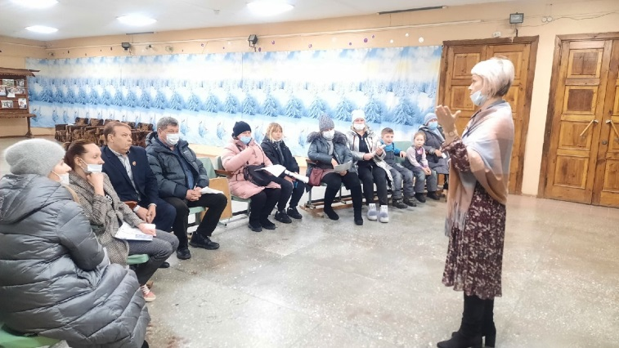
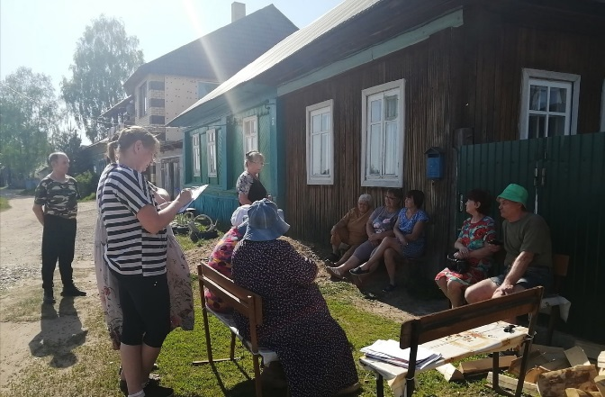
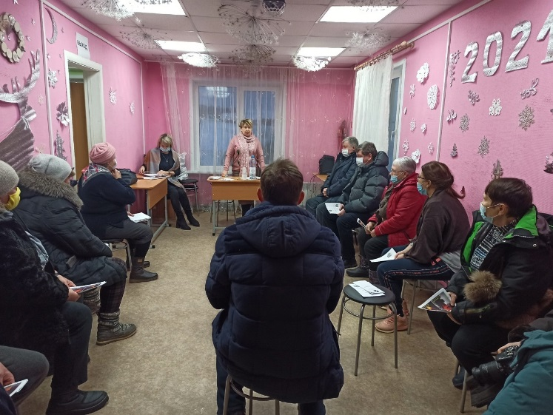
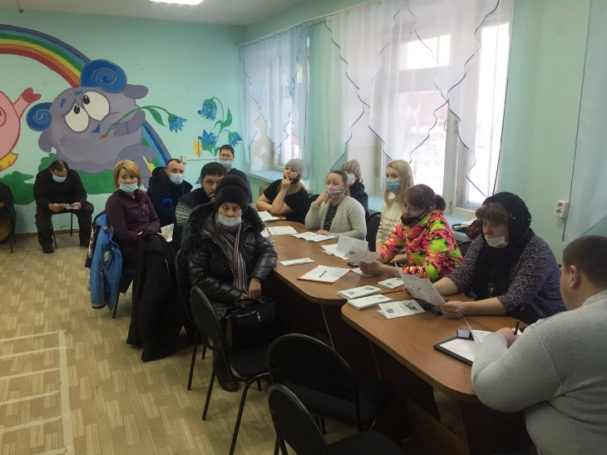
Развитие территориального общественного самоуправления
Собрания граждан
Конференции
11
244 чел.
7
123
чел.
Собрание жителей с. Усть-сыны
Конференция ТОС Береговой
Собрание жителей д. Фадеята
Конференция ТОС Мысы

Slide 4
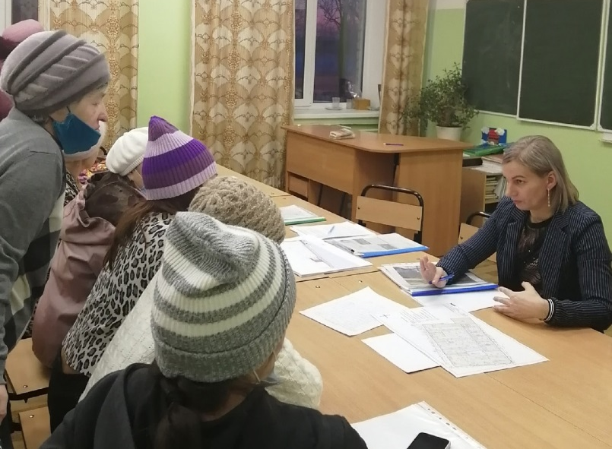
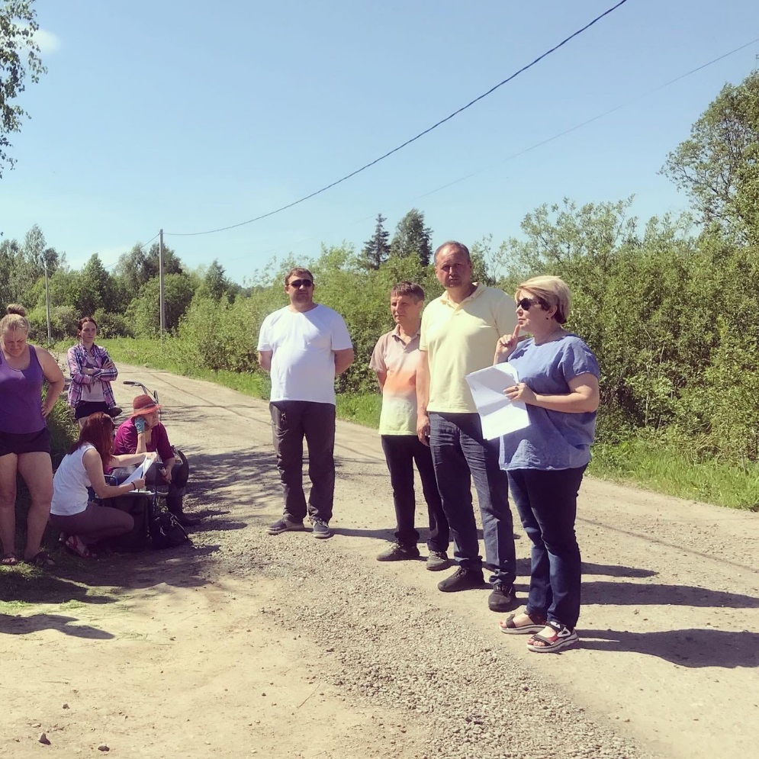
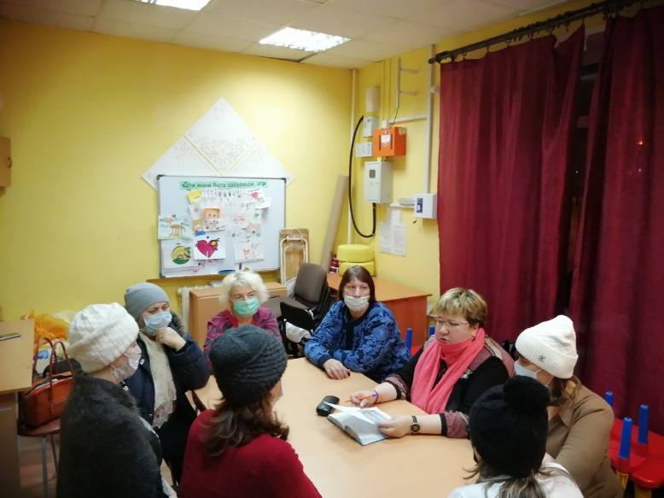
Развитие территориального общественного самоуправления
Сходы граждан
Заседание совета ТОС Кама-1
3
288
Сход граждан в д. Калининцы
Заседание совета ТОС Заводской

Slide 5
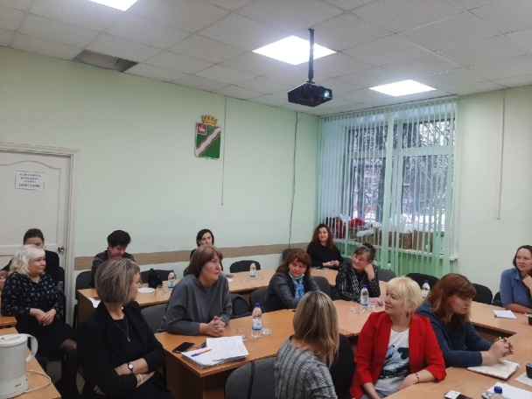
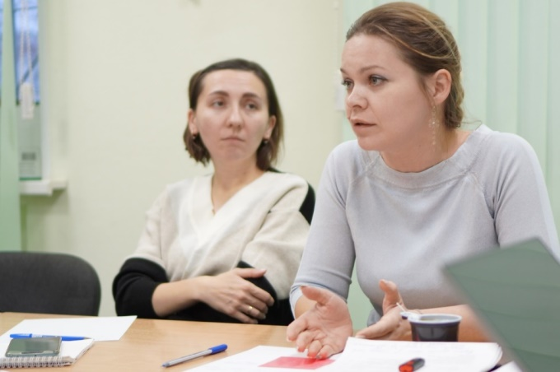
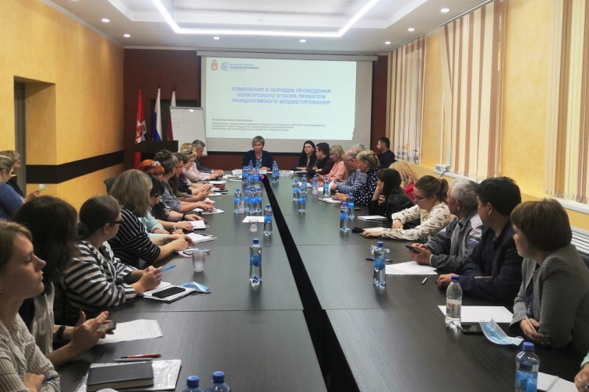
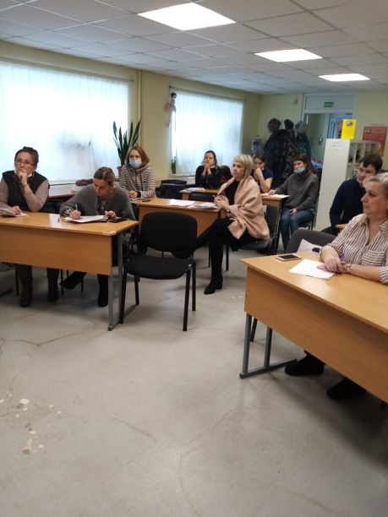
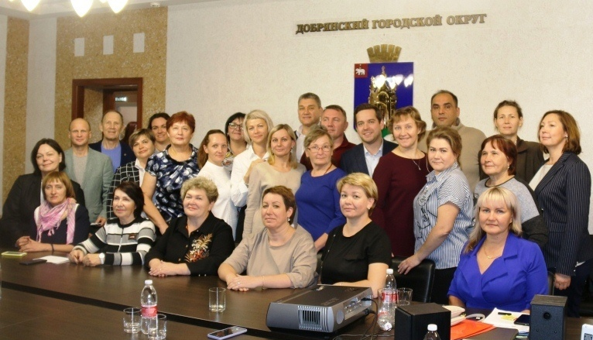
Повышение компетентности ТОС
Семинар «Школа социальных инноваций для ТОС»
Семинар «Кейс-академия НКО»
Семинар по проектам инициативного бюджетирования
Семинар "От идеи до проекта. Руководство к действию"
Экспресс-форум ТОС
и местных сообществ Пермского края
«ТОСЫ РЕШАЮТ ВСЕ ВОПРОСЫ», г. Добрянка

Slide 6
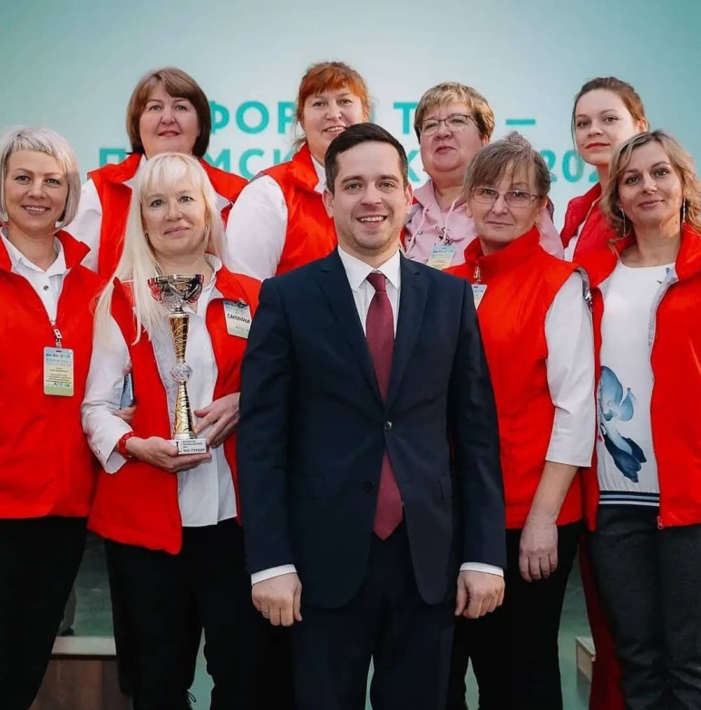
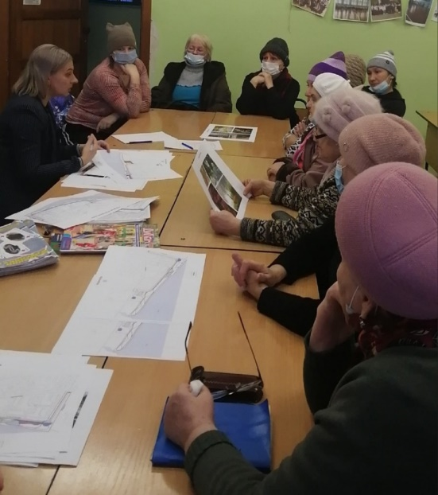
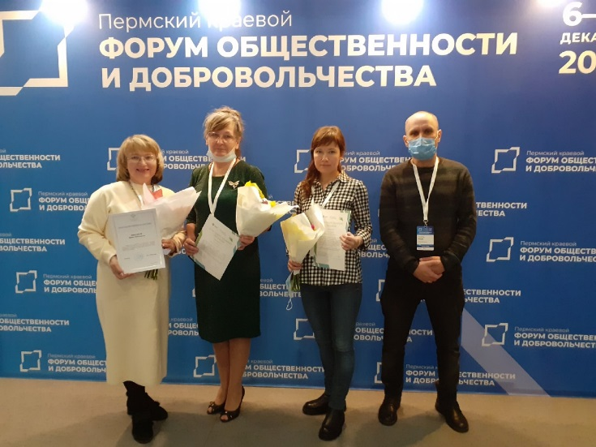
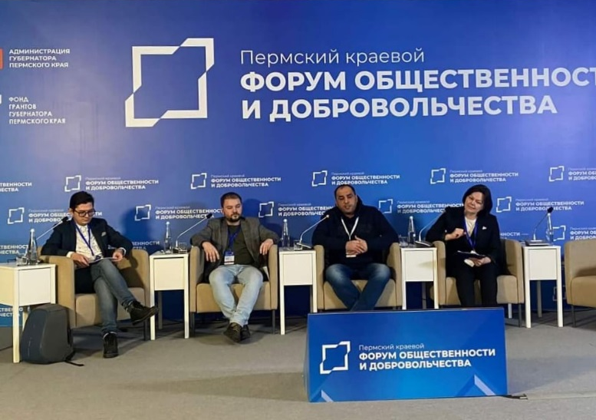
Повышение компетентности ТОС
Форум ТОС Пермский край 2021
Обсуждение концепции набережной, парка Победы и сквера Бажова
ФОРУМ ОБЩЕСТВЕННОСТИ И ДОБРОВОЛЬЧЕСТВА

Slide 7
Повышение компетентности ТОС
Сборник ЖИВЫЕ ПРАКТИКИ ТОС Пермский край 2021

Slide 8
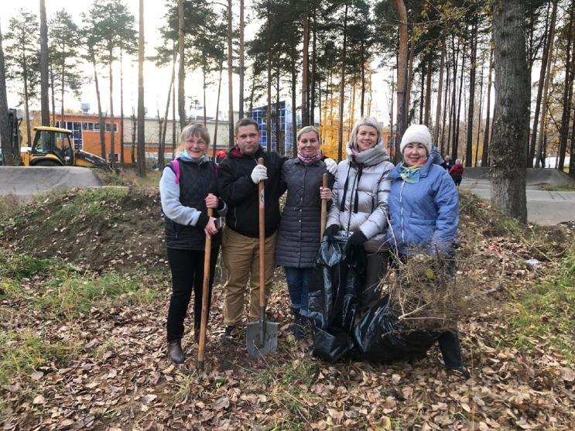
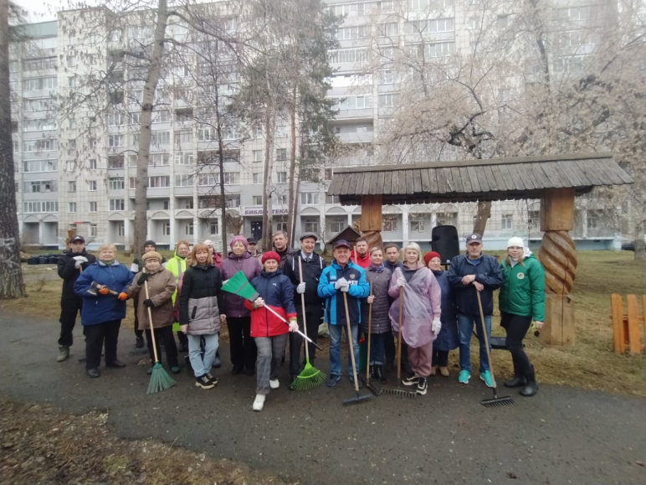
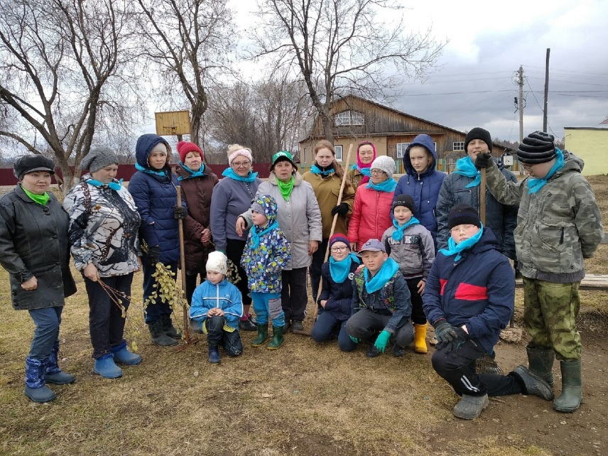
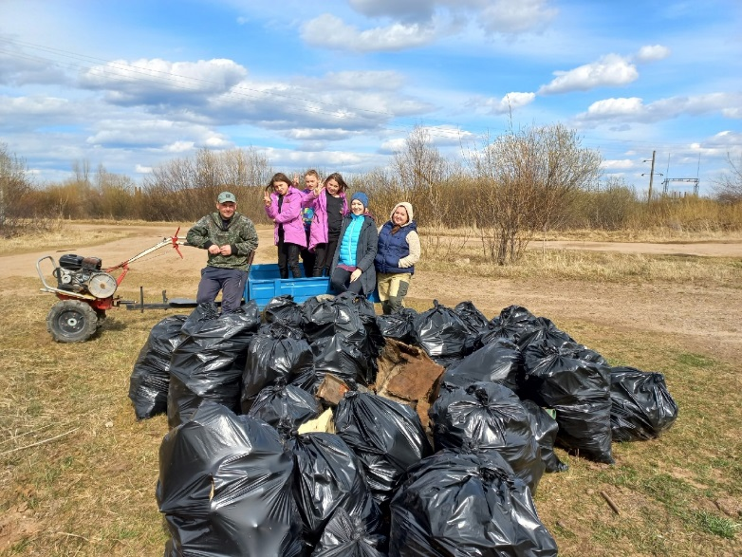
Прибираем округ вместе
Субботник на памп-треке
Субботник в сквере Бажого
Субботник в ТОС Победа, ТОС Возрождение д. Карабаи
Субботник ТОС Придорожный

Slide 9
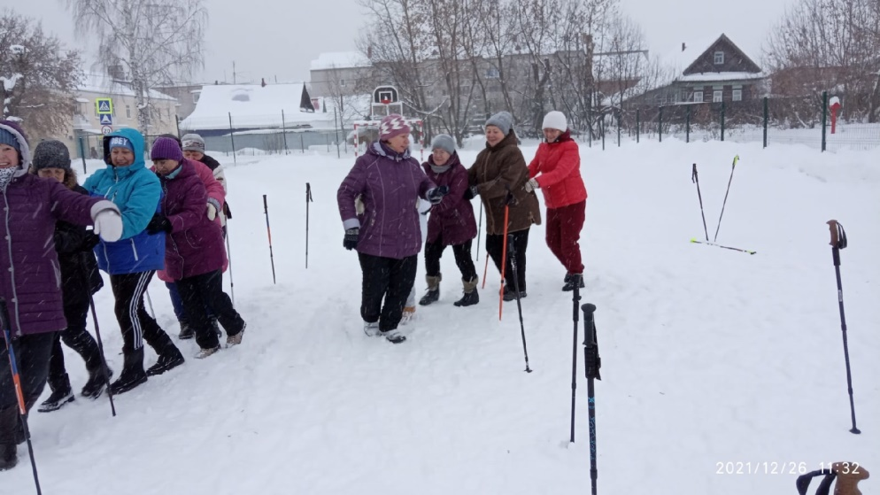
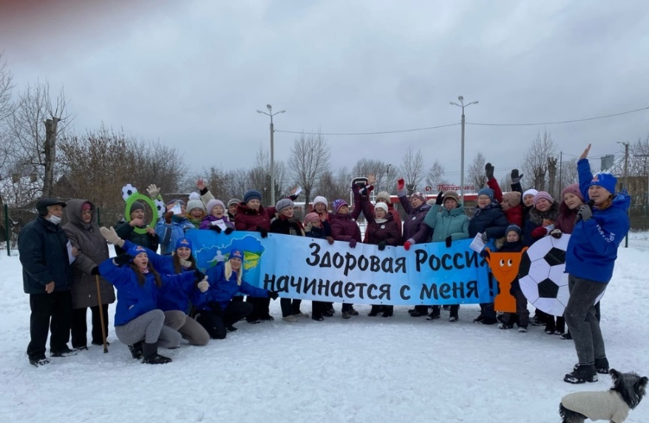
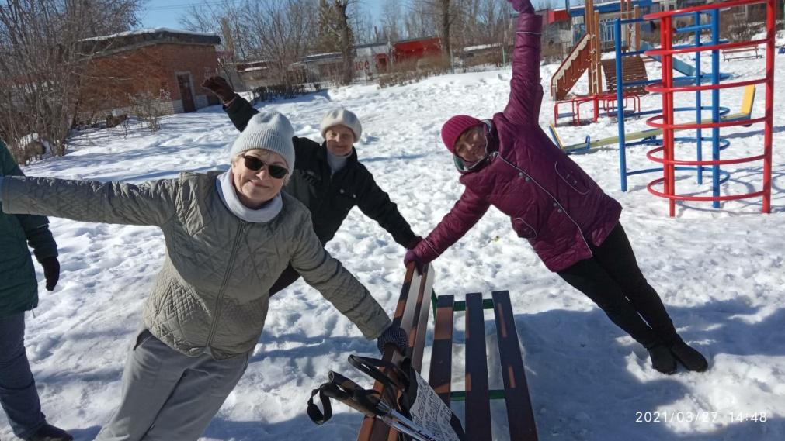
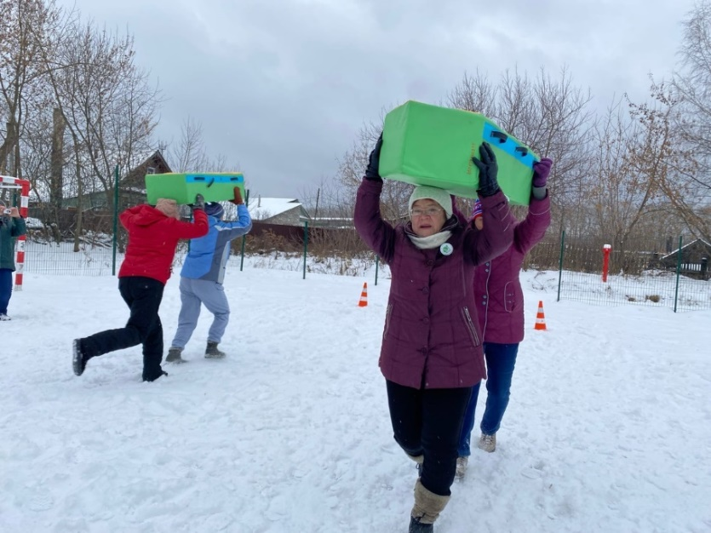
Мастера общественного здоровья
Занятия группы здоровья
День рождения группы здоровья «Заводчанки»

Slide 10
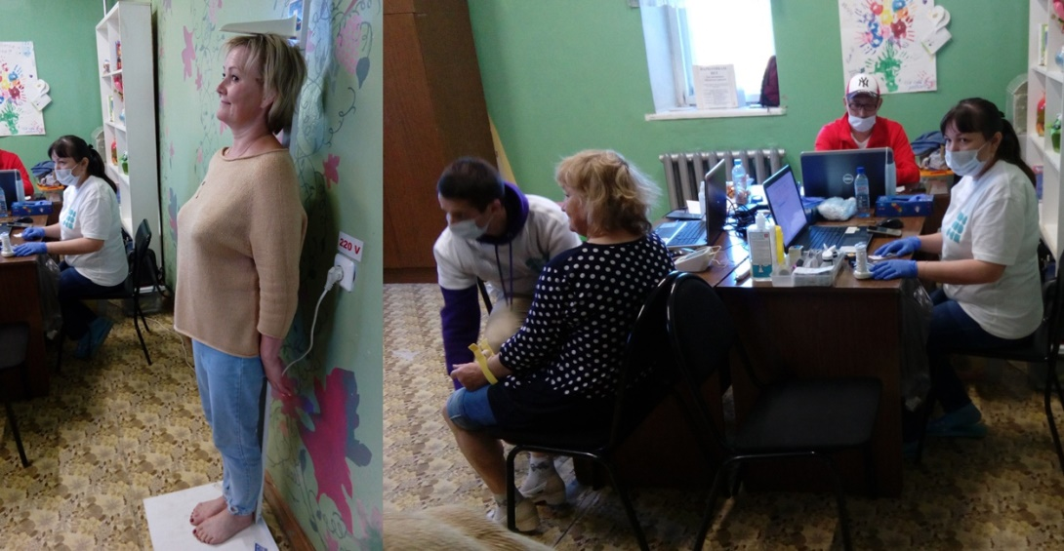
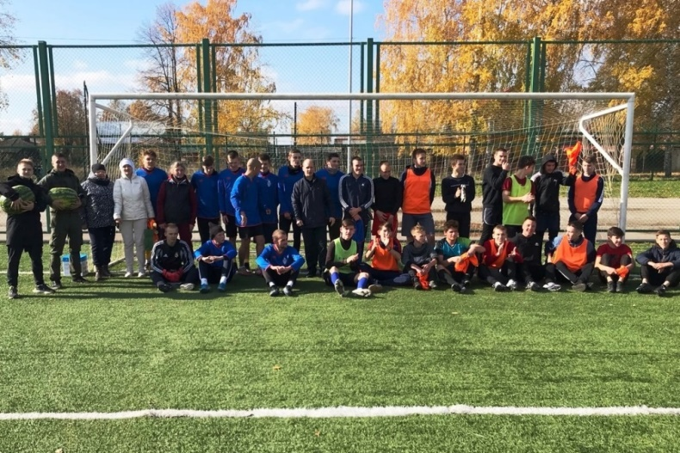
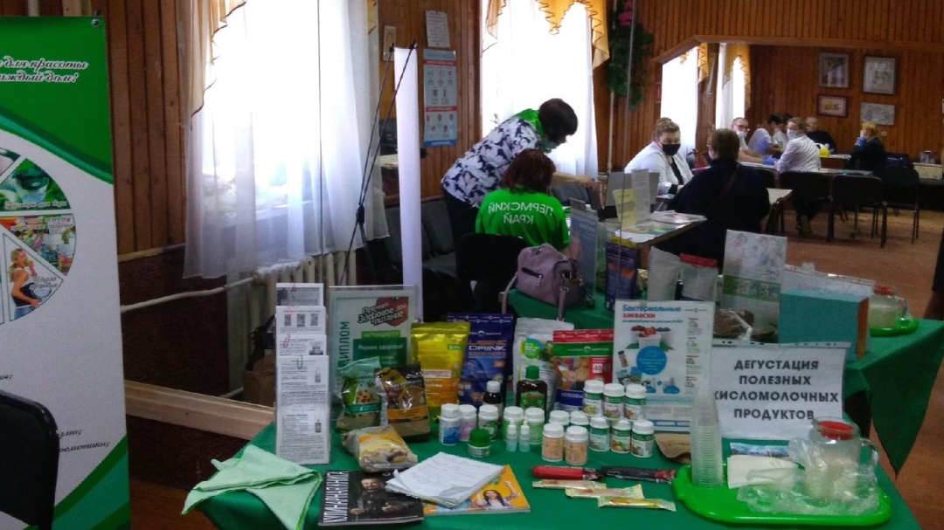
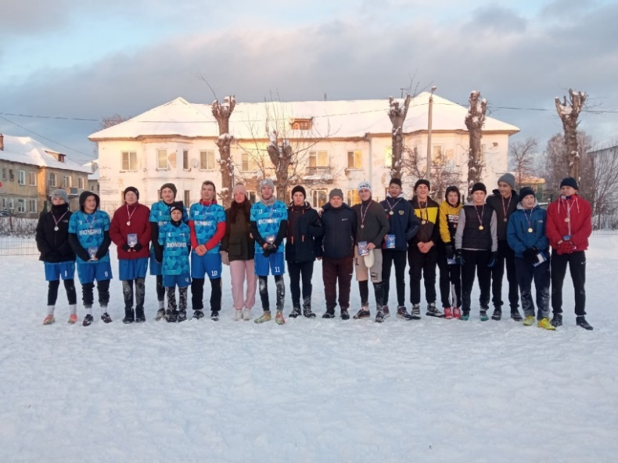
Мастера общественного здоровья
День здоровья в с. Усть-Сыны
Товарищеский молодежный матч по футболу между командами ТОС «Машиностроитель» (Оса) и ТОС «Линейный» (Краснокамск).
День здоровья в м-н Гознак
Товарищеский матч Команда «Заводские» и «Поколение NEXТ»

Slide 11
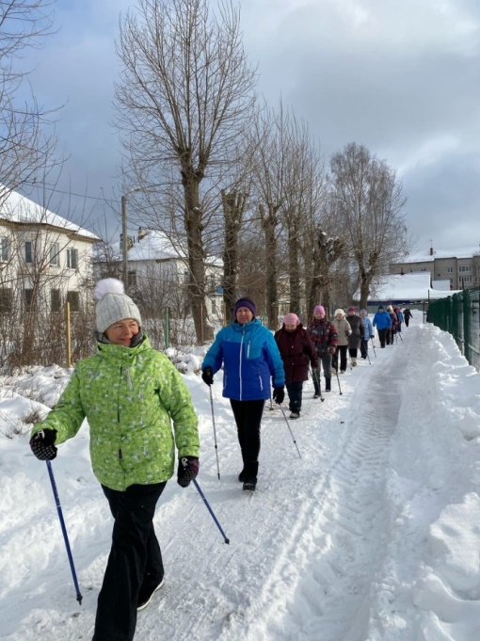
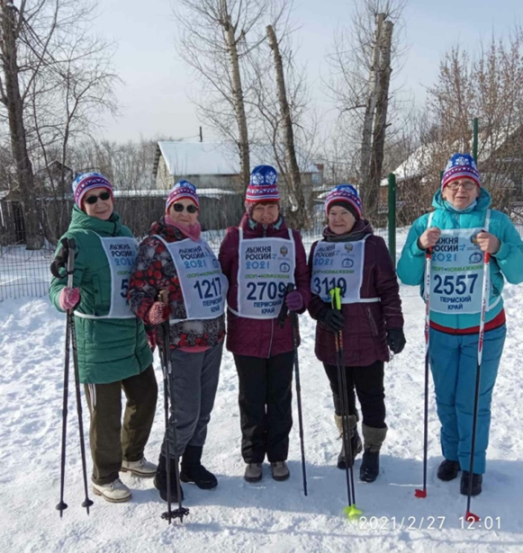
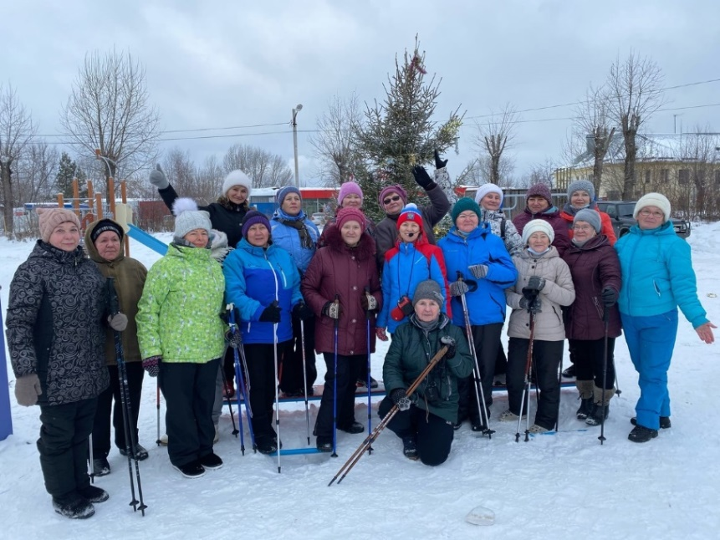
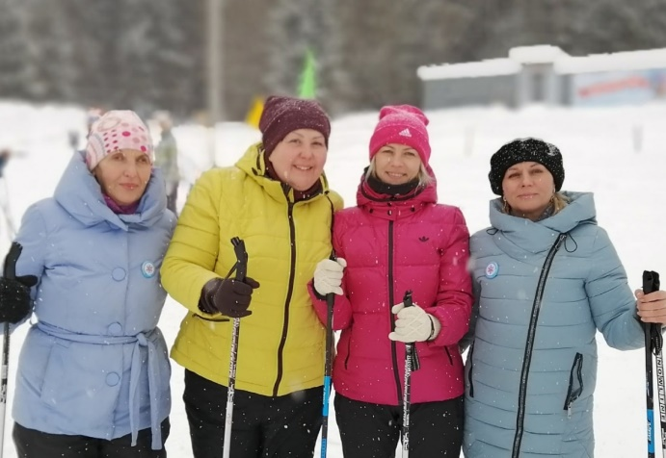
Мастера общественного здоровья
Лыжня РОССИИ – 2021
группа здоровья «Заводчанки»
Мастер-класс по скандинавской ходьбе
в рамках реализации социального проекта «Активное долголетие» некоммерческой организации «Центр поддержки гражданских инициатив в Пермском крае»
Лыжня РОССИИ
ТОСы округа

Slide 12
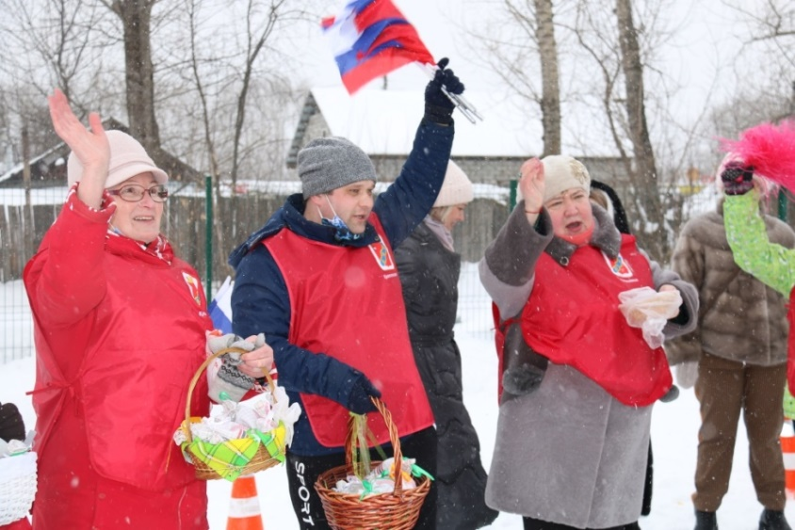
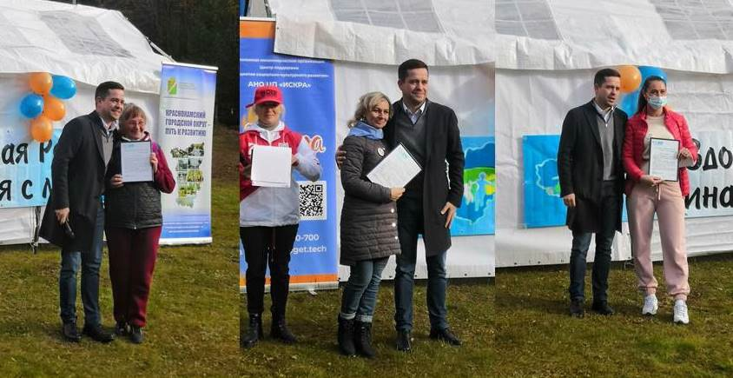
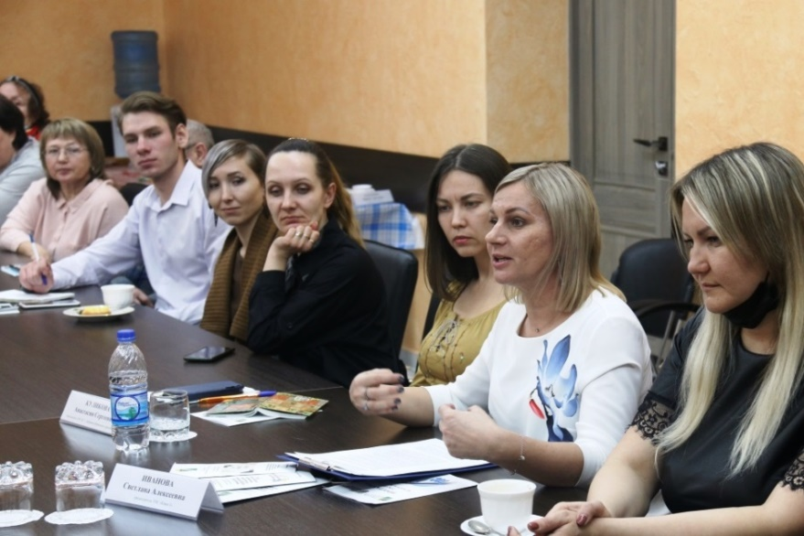
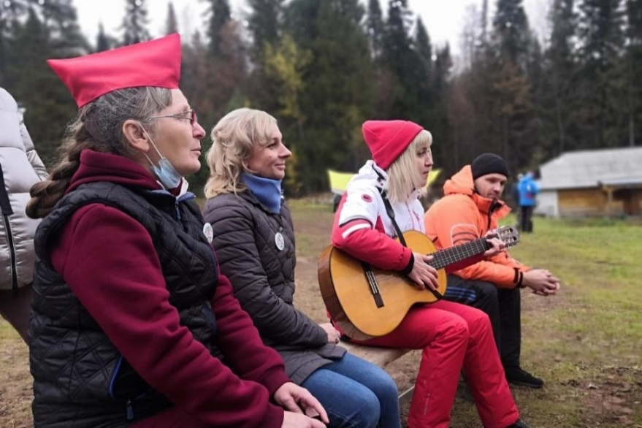
Участие ТОС в мероприятиях
ТОС-ТУР: Добрянка - Краснокамск
Турслет общественных активистов: представителей ТОС, СО НКО, инициативных групп

Slide 13
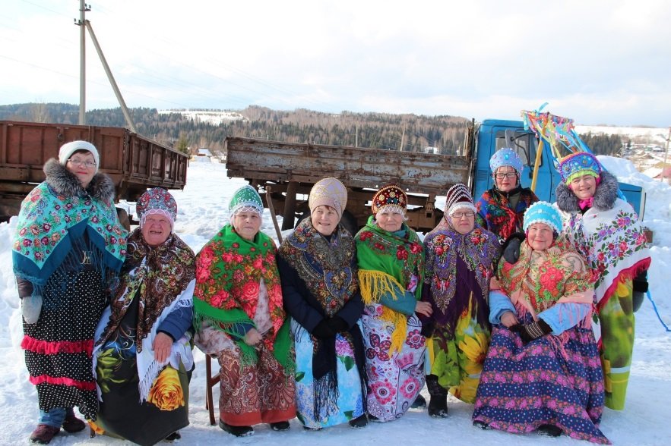
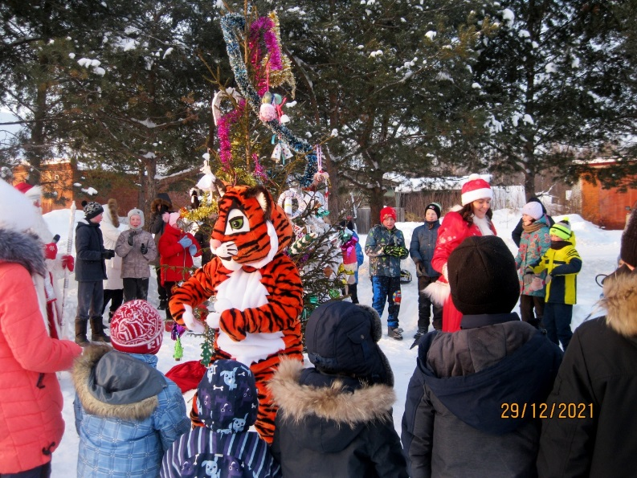
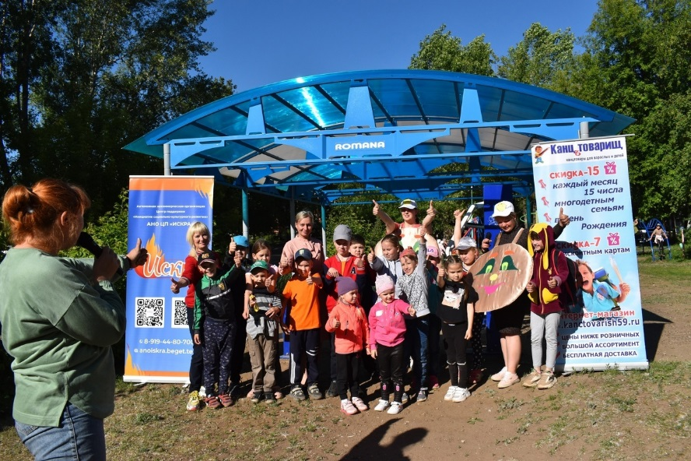
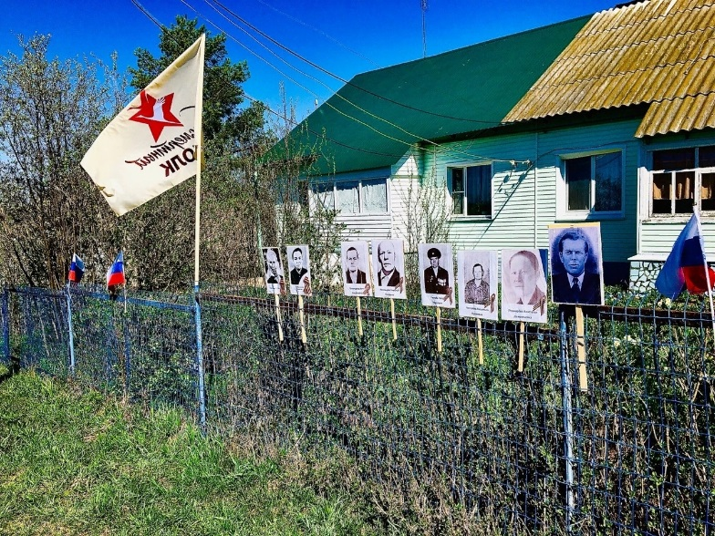
Участие ТОС в мероприятиях
Новогодние мероприятие в микрорайоне Матросова
Масленица в д. Фадеята
Летний марафон МОО ТОС «Гознак»
Бессмертный полк д. Фадеята

Slide 14
Финансирование деятельности ТОС, уличных комитетов и старост
90%
2 452 431,97 руб. краевой бюджет
Муниципальная программа «Укрепление гражданского единства»
2021 г.
Конкурс проектов «Город – это мы»
Поддержка
Конкурс социальных и культурных проектов
Конкурс проектов ИБ
1 982 963 руб. бюджет КГО
75%
3 проекта
3 проекта
10%
272 492,44 руб. население, юр. лица, ИП, МО
537 036 руб. средства населения
25%
5 проектов
25 председателей ТОС, 7 председателей уличных комитетов и 3 старосты
75%
Поощрение председателей ТОС, УК и старост
25%
586 466,55руб. бюджет КГО
168 037,00руб. средства населения
95 000 руб. бюджет КГО

Slide 15
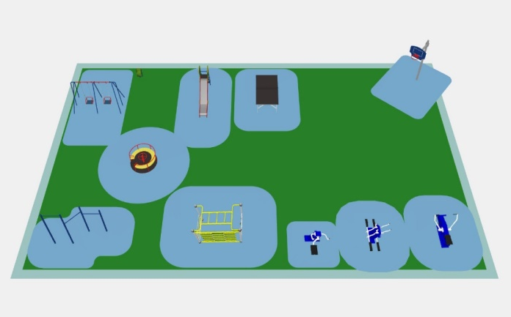
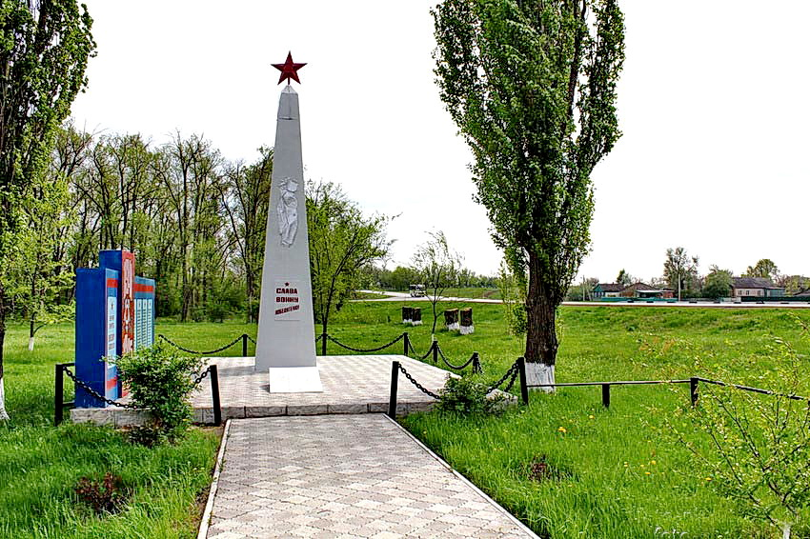
Участие в конкурсах проектов
Программа самообложения граждан
Фонд грантов губернатора
Пермского края
Спортивно-игровая площадка в д. Калининцы
Краевая субсидия 427 500 руб.
Памятник ВОВ
д. Фадеята
Сумма гранта: 895 673,00 руб.
Краевая субсидия 460 000 руб.

Slide 16
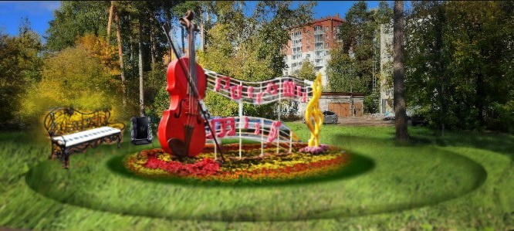
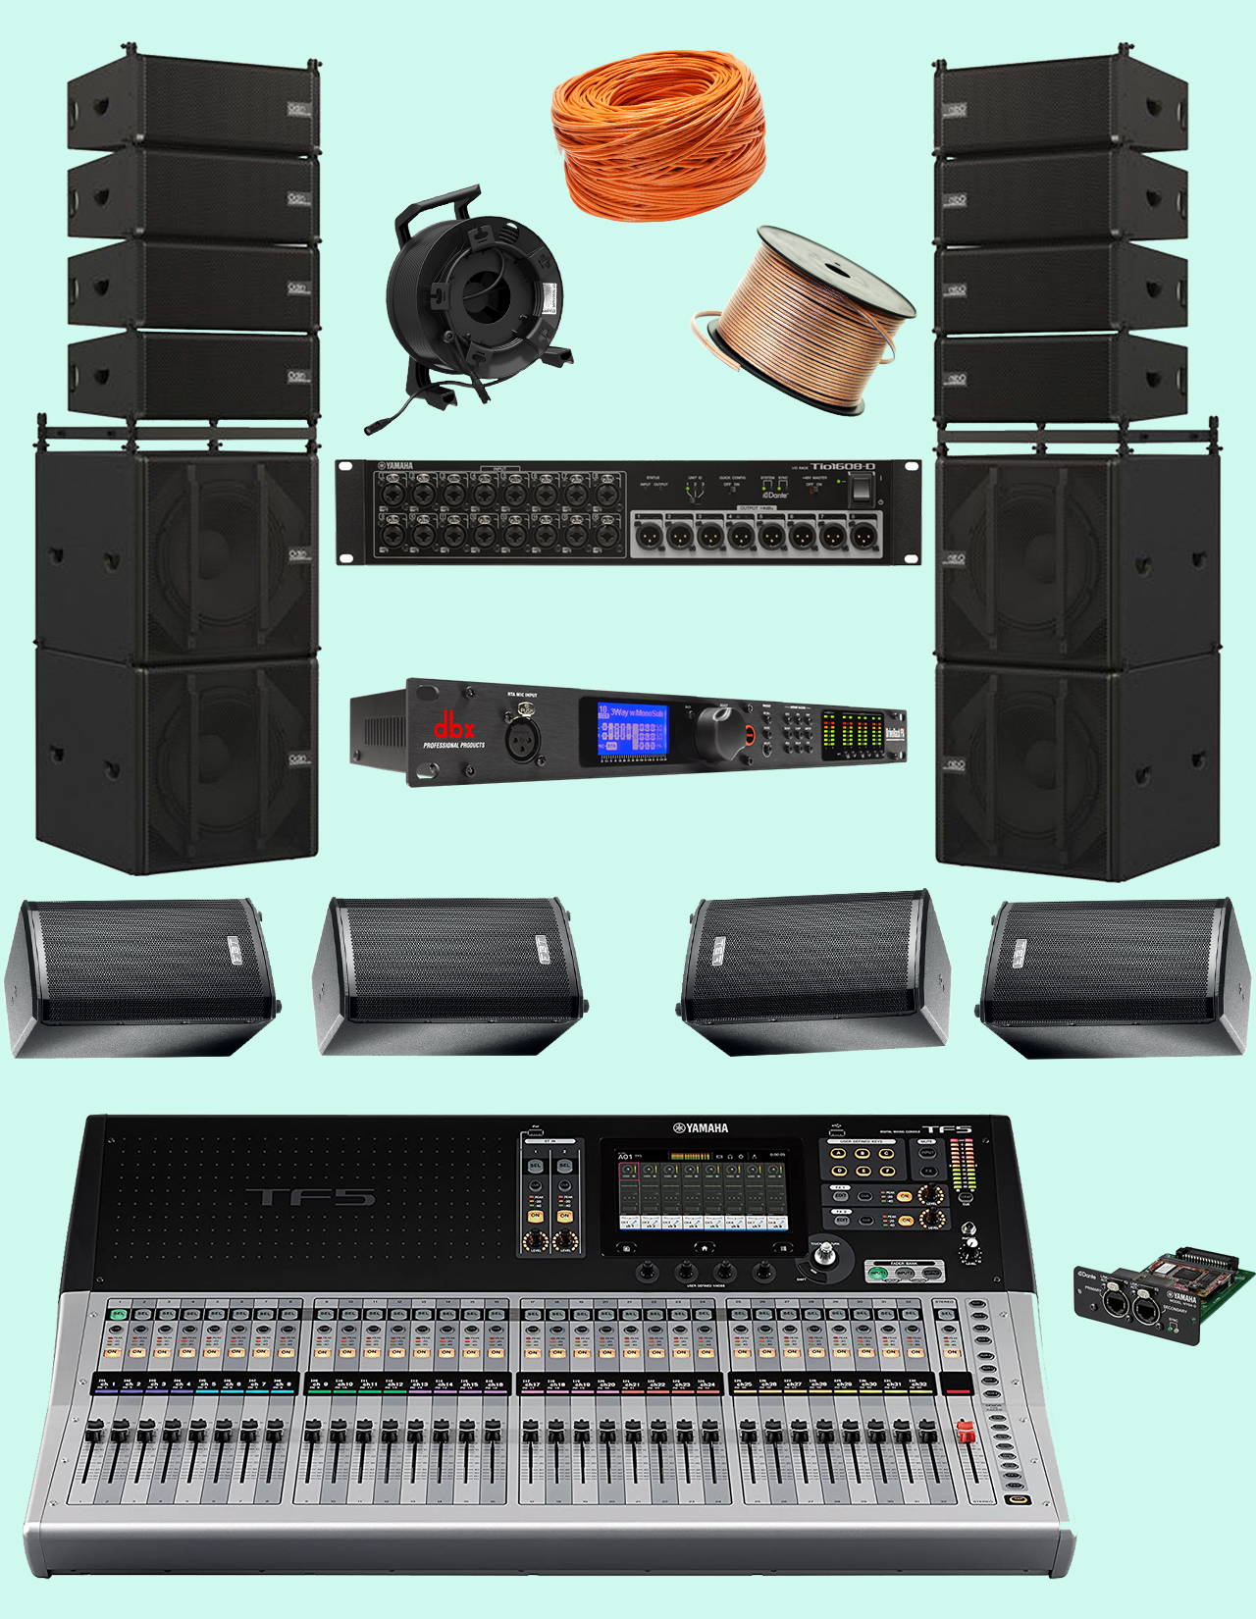
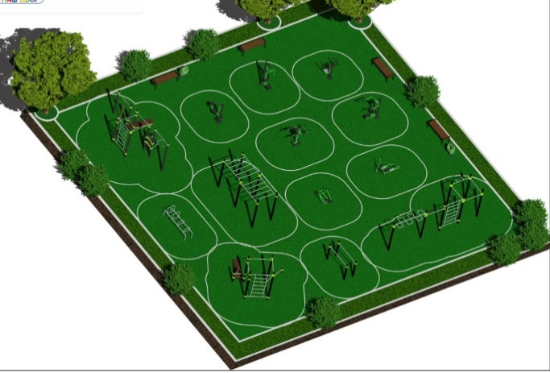
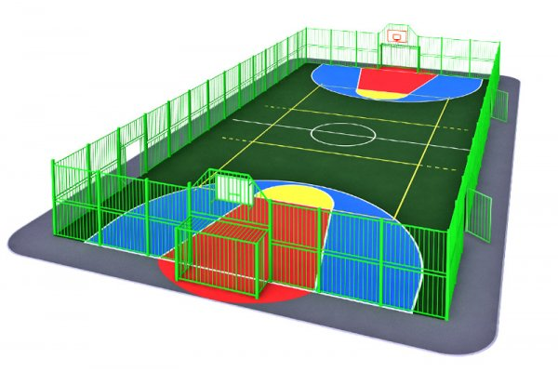
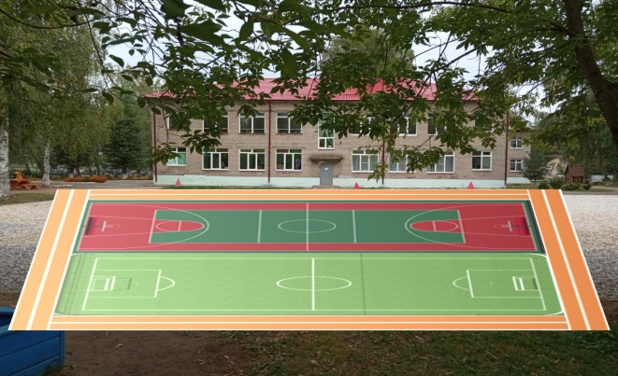
Участие в конкурсах проектов инициативного бюджетирования
Приобретение звукоусилительного оборудования для КГО
Стоимость проекта 4 000 000,00 руб.
Музыкальный сквер
Стоимость проекта 2 667 909,60 руб.
Установка тренажерного комплекса «Равные возможности»
Стоимость проекта 925 364,00 руб.
Ремонт системы отопления здания ДК Гознака
Стоимость проекта 4 367 367,00 руб.
Создание многофункциональной площадки по адресу: г. Краснокамск, ул. Большевистская, 56Е
Стоимость проекта 1 762 750,00 руб.
Стадион для дошколят
Стоимость проекта 1 065 194,40 руб.
Новая одежда сцены
Стоимость проекта 550 000,00 руб.

Slide 17
Ежегодный конкурс «Новый год в гостях у ТОС»
МОО ТОС «Центр-1»
ТОС «Победа» д. Карабаи
ТОС «Новострой» д. Новая Ивановка

Slide 18
О нас в СМИ
Группа Вконтакте «Территориальное общественное самоуправление КГО»
https://vk.com/tosakgp
Краснокамский округ 4K+
Официальная группа администрации Краснокамского городского округа
https://vk.com/krasnokrug
Газета Краснокамская звезда
Е
Краснокамск ТВ КРАСНОКАМСКОЕ ТЕЛЕВИДЕНИЕ https://vk.com/tvkrasnokamsktv
Страничка ВК ТОС «Бумажник»
https://vk.com/public191971563

Slide 19
АДМИНИСТРАЦИЯ КРАСНОКАМСКОГО ГОРОДСКОГО ОКРУГА
КРАСНОКАМСКИЙ ГОРОДСКОЙ ОКРУГ –
ПУТЬ К РАЗВИТИЮ
ТОСЫ – РЕШАЮТ ВСЕ ВОПРОСЫ

